Slide 1
卒業プロジェクト1 中間発表 / 2026.07.14
AIエージェントとつくる、
ひとりのゲーム開発
― エディタ(開発ツール)をほぼ触らずに、どこまで作れるか ―
島田 泰成
東海大学 情報理工学部 情報メディア学科 小坂研究室
CHAOS DRAFT PARTY / 卒業プロジェクト1 中間発表

Slide 2
BACKGROUND
研究背景 ― ゲームは 1 人で完成させづらい
ゲームを 1 本完成させるために必要な仕事
企画
プログラム
3Dアート
レベルデザイン
QA・テスト
専門分野の異なる仕事の集合 ― 1 人で全てを身につけるのは大きな負担
図1 ゲーム開発に必要な仕事
転機: AI がコード作成からエディタ操作まで担えるように(2026)
専門外の仕事を任せて、1 人でも完成させられる可能性
ただし「どう使えば完成まで行けるか」の実践知見はまだ少ない
→ 本研究: 実際にゲームを 1 本つくり、使い方と限界を確かめる
CHAOS DRAFT PARTY / 卒業プロジェクト1 中間発表
1/8

Slide 3
OBJECTIVE
研究目的 ― エディタをほぼ触らないゲーム開発の検証
AI エージェントとの分業だけで、
遊べるゲームを 1 人で完成させる
人間の役割は「決める・遊ぶ・判断」の 3 つに限定
問い 1
AI への指示だけで、遊べるゲームを
どこまで完成させられるか
問い 2
複数の AI をどう使い分ければ、
1 人開発でも品質を保てるか
CHAOS DRAFT PARTY / 卒業プロジェクト1 中間発表
2/8

Slide 4
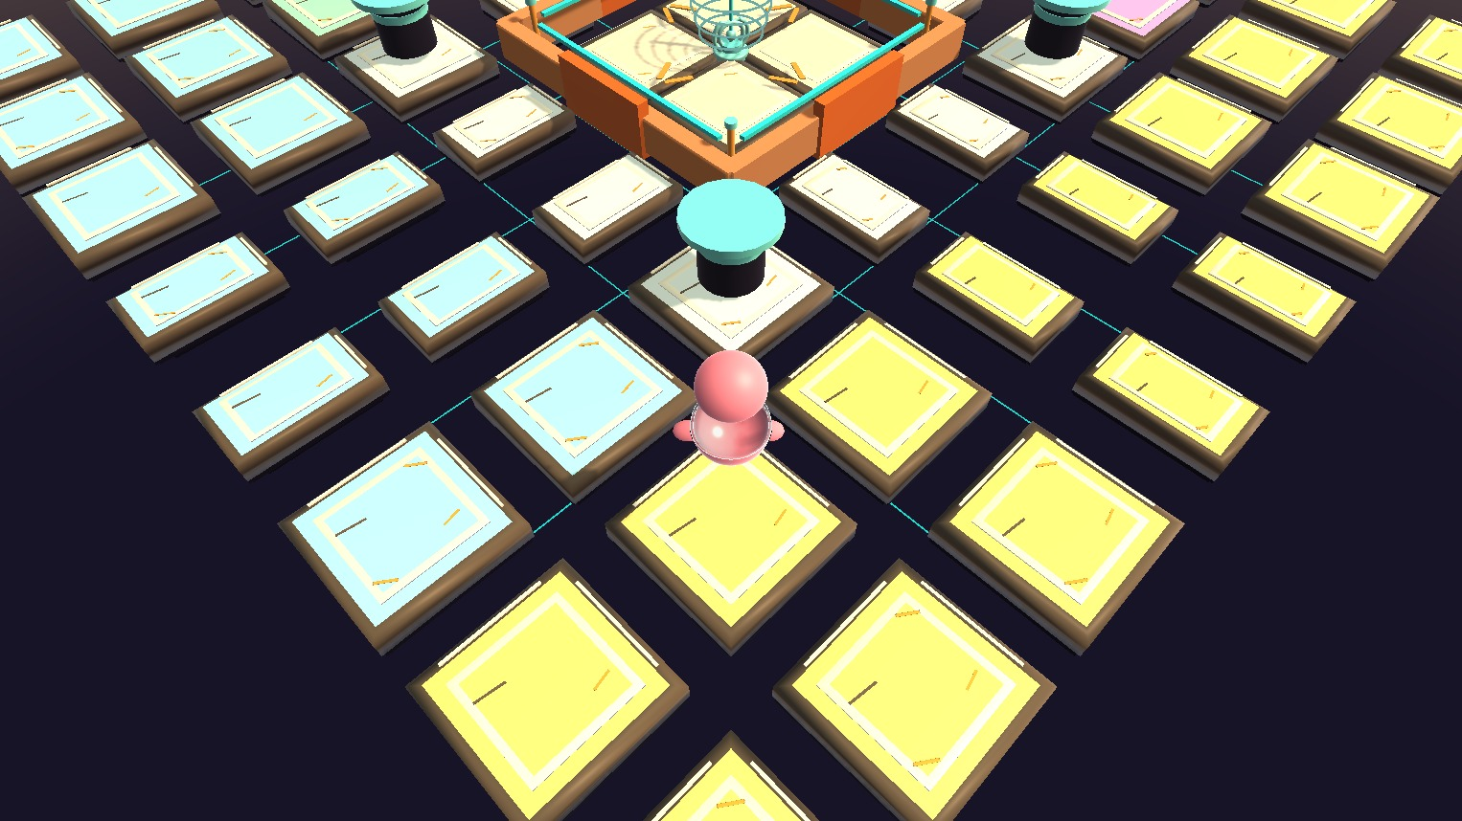
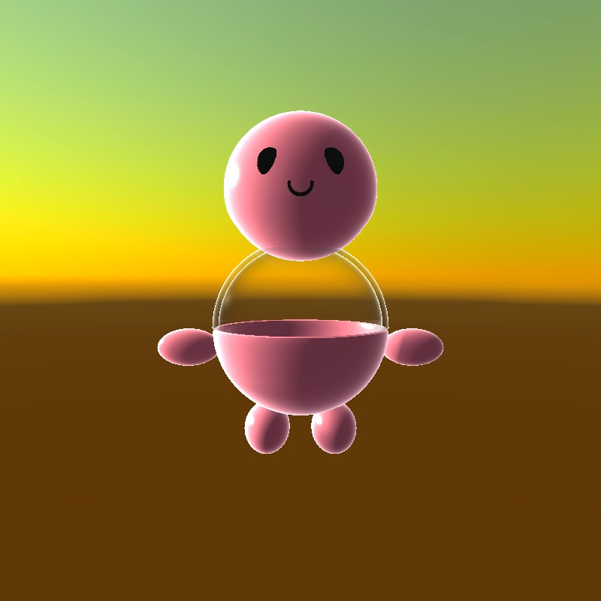
GAME
制作するゲーム ― ChaosDraftParty
ジャンル
2.5D 対戦アクション(横から見る視点)
プレイ人数
まず 1 人用(CPU の敵と対戦) ― 将来オンライン対戦へ拡張
1 ラウンド
約 30 秒 ― 短く繰り返し遊ぶ構造
遊び方は 5 語
選ぶ → 走る → 消える → ぶつかる → 生き残る
図2 ステージ「縮む島」(Unity 試作版・俯瞰視点)
現在 2.5D 横視点で UE5.8 に再構築中
スキルで強化しながら、消えていく足場の上で
最後の 1 人まで生き残ることを目指す
図3 操作キャラ「EGGYBOT」
企画から 3D モデルまで AI と制作
CHAOS DRAFT PARTY / 卒業プロジェクト1 中間発表
3/8

Slide 5
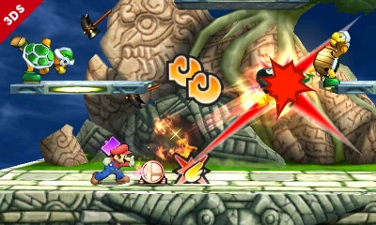
REFERENCE
設計の根拠 ― 『フィールドスマッシュ』の構造と弱点
参考: 大乱闘スマッシュブラザーズ for 3DS のひとり用モード
弱点(本研究での分析)と、本作の解決
① 5 分間の探索 ― 敵を倒して強化を収集
弱点1 決戦形式がランダム
→ 決戦ルールを固定 ― 鍛えた力が必ず有効
② 最終決戦 ― 探索の成果がそのまま強さに
弱点2 強化が運まかせの拾い集め
→ ドラフト選択制 ― 毎回 3 択から意思決定
図4 フィールドスマッシュの基本構造
弱点3 オンライン非対応
→ マルチ拡張前提の設計 ― 実装は来期(卒プロ2)
対戦相手がいなくても成立する構造
→ 「まず 1 人用」で作る本作に最適な骨格
図5 敵撃破で強化アイテムを入手 [1]
[1] 任天堂:大乱闘スマッシュブラザーズ for Nintendo 3DS 公式サイト(オンライン)，入手先〈https://www.smashbros.com/〉(参照 2026-07-14)．
CHAOS DRAFT PARTY / 卒業プロジェクト1 中間発表
4/8

Slide 6



METHOD
制作方法 ― 人間 1 人 + AI エージェントのチーム
Claude Code
設計・実装の主担当
島田(人間)
決める・遊ぶ・判断
何を作るかの決定、実際にプレイ、面白いかどうかの最終判断
C++/Blueprint のコード実装
シーン構築などエディタ操作も担当
Unreal Engine 5.8
配置・実行・確認まで AI がエディタを直接操作
MCP = AI とエディタをつなぐ接続規格
OpenAI Codex
並列作業・別視点チェック
MCP
資料・データの量産
Claude の実装を別視点でレビュー
図6 制作体制の全体像
運用ルール: AI 同士で相互レビュー / 作業ログで引き継ぎ / 「できた」は画面とログで検証
CHAOS DRAFT PARTY / 卒業プロジェクト1 中間発表
5/8

Slide 7
EVALUATION
評価方法 ― 2 つの問いを、数えられる形で確かめる
研究の 2 つの問いに答えるための基準 ― 数値・回数で記録し、9 月の最終発表で結果を報告
問い 1 ― 遊べるゲームになったか
問い 2 ― AI の使い分けはうまくいったか
ルールが伝わるか
初見の人に見せて確認
速く作れたか
完成時間とやり直し回数を記録
対戦になっているか
プレイ中の接触回数を計測
手間を減らせたか
手作業の割合を計測
負けて納得できるか
プレイ後に理由を聞き取り
別の AI が引き継げるか
記録だけで続行できるか検証
CHAOS DRAFT PARTY / 卒業プロジェクト1 中間発表
6/8

Slide 8
ROADMAP
今後の計画 ― まず 1 人で遊べる形、それからマルチ
▼ いまここ(7月中旬)
7月
8月
9月
1人で遊べる核
ゲームループ完成
完成・評価
■ 2.5D 移動・ダッシュ・KO
■ 選ぶ→生き残るの 1 ループ
■ UI・音・見た目の仕上げ
■ 縮む足場ステージ
■ ドラフト(3 択)とスキル 3 種
■ 評価の本計測(初見テスト)
■ 1 ラウンド完走
■ 第 1 回プレイテスト(評価の予行)
■ 最終発表(マルチ化はここから着手)
マルチ化は来期(卒プロ2) ― シングルで確認した仕組みをそのままオンラインへ拡張
CHAOS DRAFT PARTY / 卒業プロジェクト1 中間発表
7/8

Slide 9
SUMMARY
まとめ ― 実物と数字で回答
目的: エディタをほぼ触らずに、
AI との分業でゲームを完成させる
開発 3 ヶ月半で手応えあり ― 残り 2 ヶ月で完成予定
到達点
キャラ・ステージ・基本動作まで AI 主導で実装(エディタ手作業ほぼゼロ)
残り 2 ヶ月
ゲームループを完成させ、遊べる形で評価
2 つの問い
遊べる実物と計測値で回答
ご清聴ありがとうございました 島田 泰成 / 東海大学 情報メディア学科 小坂研究室
CHAOS DRAFT PARTY / 卒業プロジェクト1 中間発表
8/8

